Slide 1
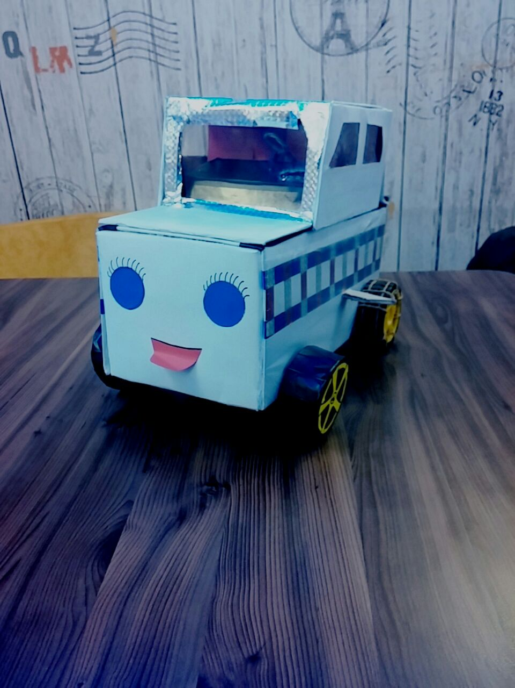

ARDUİNO İLE ÇİZGİ TAKİP EDEN ROBOT

Slide 2
ARDUİNO İLE ÇİZGİYİ TAKİP EDEN ROBOT NEDiR ?
Çizgi izleyen robot belirli bir yolu otonom olarak takip edebilen robottur. Bu yol siyah zemin üzerinde beyaz renkte ya da beyaz zemin üzerinde siyah renkte olabilir. Çizgi izleyen robotlar yarışma ve hobi amaçlı robotlardır. Ancak geliştirilerek farklı alanlarda kullanılmaları mümkündür. Endüstride ve günlük hayatta çizgi izleyen robotlar belirli bir güzergah üzerinde çeşitli eşya ve gereçlerin taşınması amacıyla kullanılabilir.

Slide 3
ARDUİNO NEDİR?
Akıllı cihazların kalbi mikrodenetleyicilerdir.Cep telefonu, tablet, laptop derken günümüzde hemen herkesin elinin altında akıllı bir cihaz bulunmaktadır. Hepsi temel olarak bir işlemci / ram / rom / flash bellek / ekran /giriş çıkış portları gibi donanım elemanlarından oluşur. Bu sistemde elektronik kartın çalışabilmesi için ,donanımı kontrol edebilen bir işletim sistemine ihtiyaç vardır.Mikrodenetleyiciler bu işletim sistemini basitçe hazırlayıp kontrol edebilmemiz için gerekli yapıya sahiptir. Arduino ise bir ana mikro denetleyiciye sahip ,kontrol elemanlarını bağlayabileceğimiz pinleri ve iletişim portları olan çalışmaya hazır bir elektronik karttır. Arduino açık kaynaklı ,esnek bir platformdur. Kolay erişilebilir ,ekstra fonksiyonlarla gelişmeye açık tasarımlar geliştirmemizi sağlar. Amaçlarının farklılıklarına göre Arduino’nun bir çok çeşidi (Uno, Mega, Liylpad, ADK, Ethernet, Bluetooth, Mini, Nano ve Leonardo…) ve “Shield “ adı verilen pek çok donanım eklentileri vardır.

Slide 4
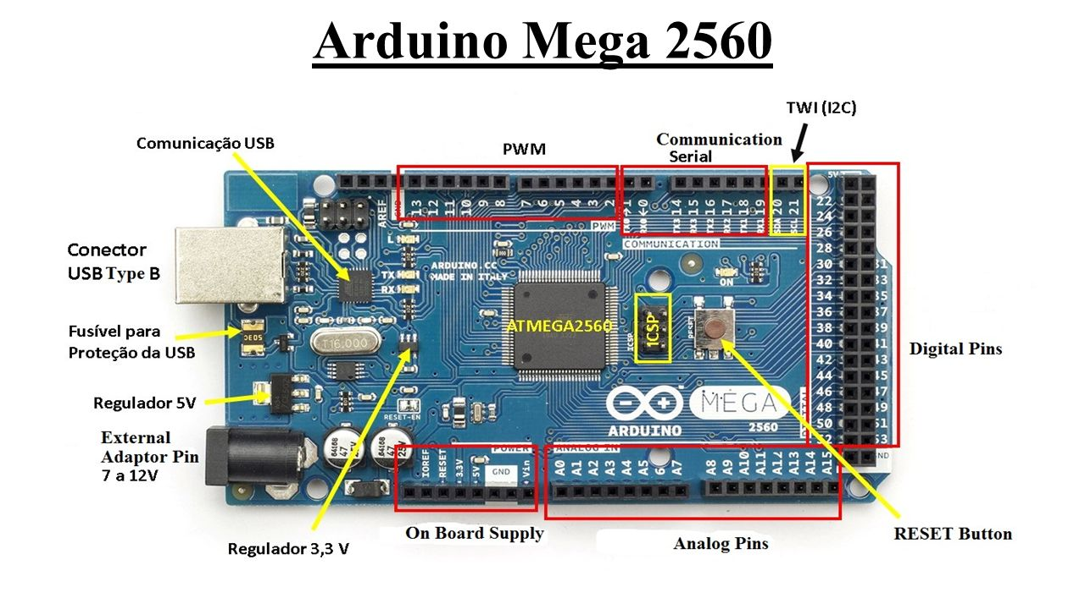

Slide 5
ARDUİNO İLE ÇİZGİYİ TAKİP EDEN ROBOT NASIL ÇALIŞIR ?
Çizgi izleyen robotların çalışması giriş üniteleri, karar verme ünitesi ve çıkış ünitesi başlıkları altında incelenebilir. GİRİŞ ÜNİTELERİ Giriş üniteleri beyaz zemin üzerindeki siyah çizgiyi ya da siyah zemin üzerindeki beyaz çizgiyi ayırt edebilmek için kullanılan elemanlardan oluşmaktadır. Yapılan robot beyaz zemin üzerinde siyah çizgiyi izleyecek şekilde programlanmıştır. 3 adet CNY70 kontrast sensörü 74HC14 Schmitt Trigger ile beraber kullanılarak siyah ve beyaz renklerin ayırt edilmesi sağlanmıştır.

Slide 6
KARAR VERME ÜNİTELERİ Kullanılan mikro denetleyici devresi, çizgi izleyen robotun karar verme ünitesidir.74HC14 Schmitt Trigger çeviriciden alınan sinyaller Arduino Mega‘nın giriş portlarına gönderilir. Mikro denetleyici bu sinyalleri yazılan programa göre işler ve çizginin yerini belirleyerek motor çıkışlarına uygun sinyalleri gönderir.
ÇIKIŞ ÜNİTELERİ
Çıkış üniteleri çizgi izleyen robotun hareket üniteleri olan motor sürücü ve motorlardır. Çizgi izleyen robotumda iki adet redüktörlü 250 RPM dönüş hızına ve 1:48 oranında dişliye sahip Plastik redüktörlü motor kullanılmıştır. Mikro denetleyicilerin çıkışları direkt DC motorları sürmek için yetersiz olduğundan motorları sürmek için çıkışlarını yükseltmek gerekir. Bunun için L293B motor sürücü entegresi kullanıldı.

Slide 7
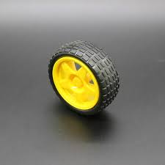
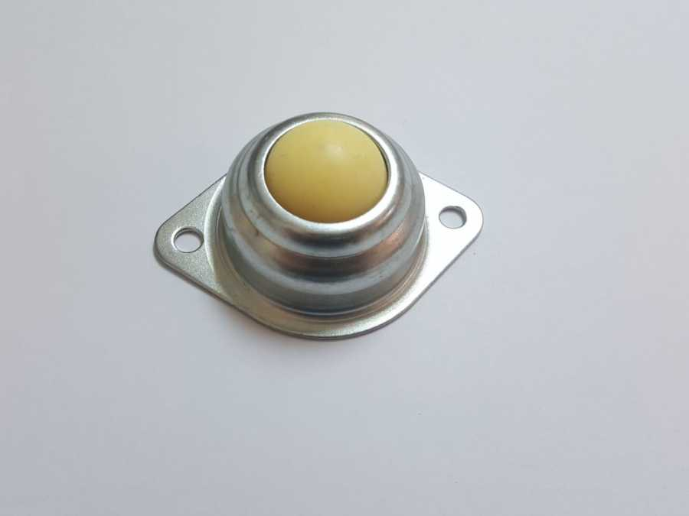
ARDUİNO İLE ÇİZGİYİ TAKİP EDEN ROBOT YAPILIŞI
Çizgi izleyen robot projelerinde en çok tercih edilen sürüş sistemi diferansiyel sürüş sistemidir. Bu sistemde robotun sağında ve solunda birbirinden bağımsız motorlar ve bunlara bağlı tekerlekler bulunur. Seçilen tekerlerin yarıçapı robotun boyutu ile uyum içerisinde olmalıdır. Bu şekildeki kullanımda robotun daha rahat hareketi ve dönüşleri için robotta kullanılan gövdenin durumuna göre önde sarhoş tekerlek (roll-on tekerlek) kullanıldı. Bu tekerlerin özelliği uygulanan kuvvetin doğrultusu neresi olursa olsun o yine doğru serbestçe dönüp, çok fazla direnç oluşturmadan hareketi kolaylaştırmaları ve aynı zamanda yükü dengelemeleridir.

Slide 8
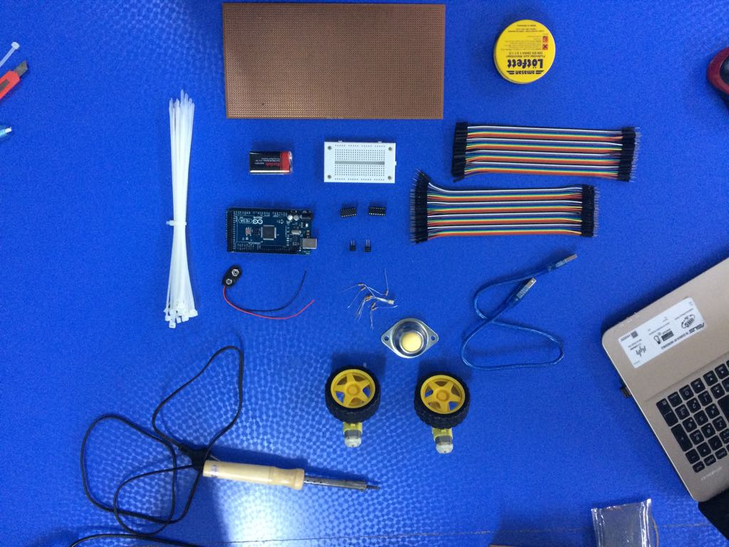
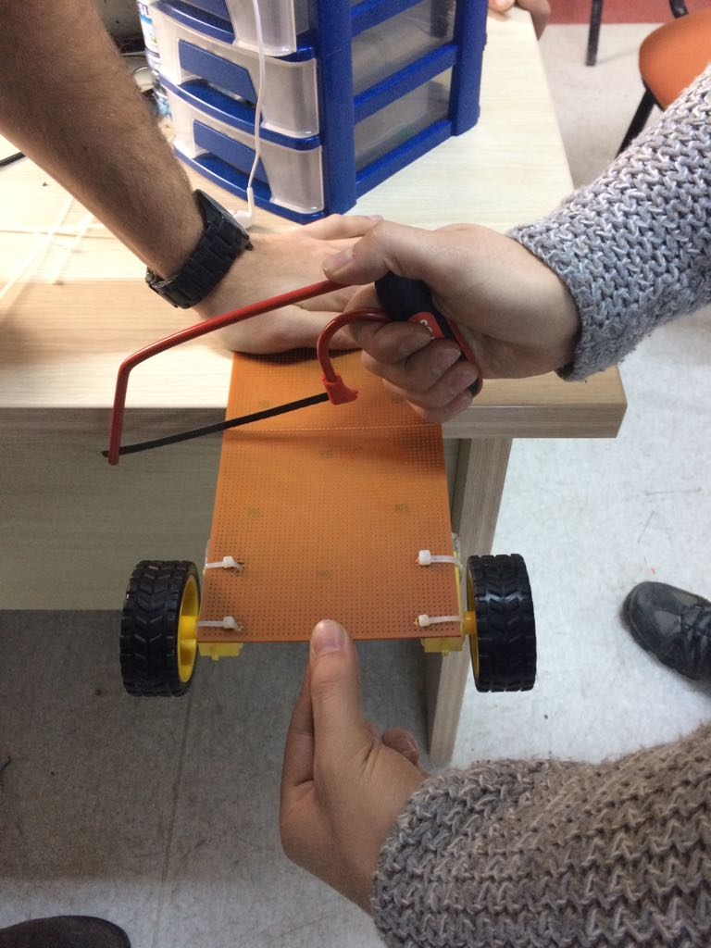
Dayanıklı ve hafif olan pertinaks malzeme kullanarak robotun gövdesi hazırlandı:
Gövde malzemesinin seçiminde fazla ağır olmamasına ve işlenmesinin kolay olmasına dikkat edildi.

Slide 9
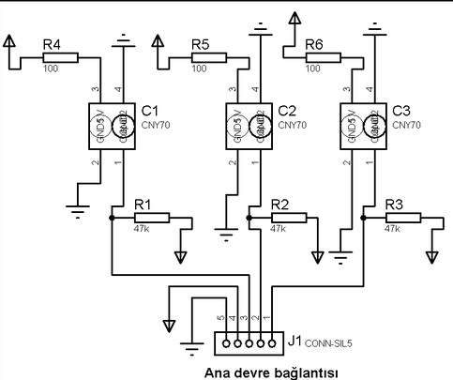
SENSÖR İÇİN; → Delikli Pertinaks →CNY70 Kızılötesi Sensör(3 Adet) →330 Ohm Direnç (3 Adet) →47K Direnç (3 Adet) malzemeler temin edilerek devre çizildi ve lehim işlemi yapıldı. Delikli Pertinaks’ın üzerine CNY70, dirençler ve 74HC14 yerleştirerek lehimle bağlantı yapımını gerçekleştirdik. CNY70’i “+” kısımlarını 5V a “-” kısımlarını 330 Ohm ve 47K dirençlerle Arduino’nun GND ucuna bağladık ve 330 Ohm’luk dirence girmeden önce 74HC14’e götürdük. Aynı işlemi diğer iki sensör içinde yaptık ve çıkışlarını Arduino ya gönderdik.

Slide 10
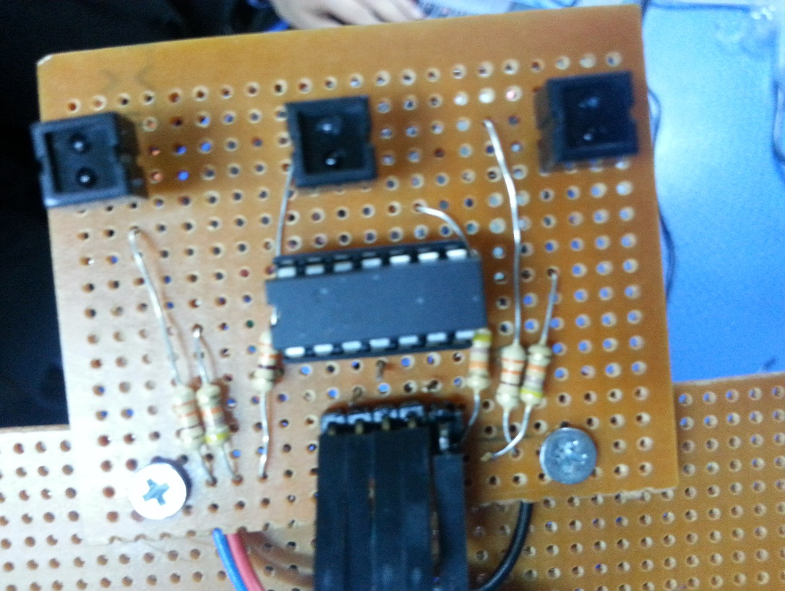
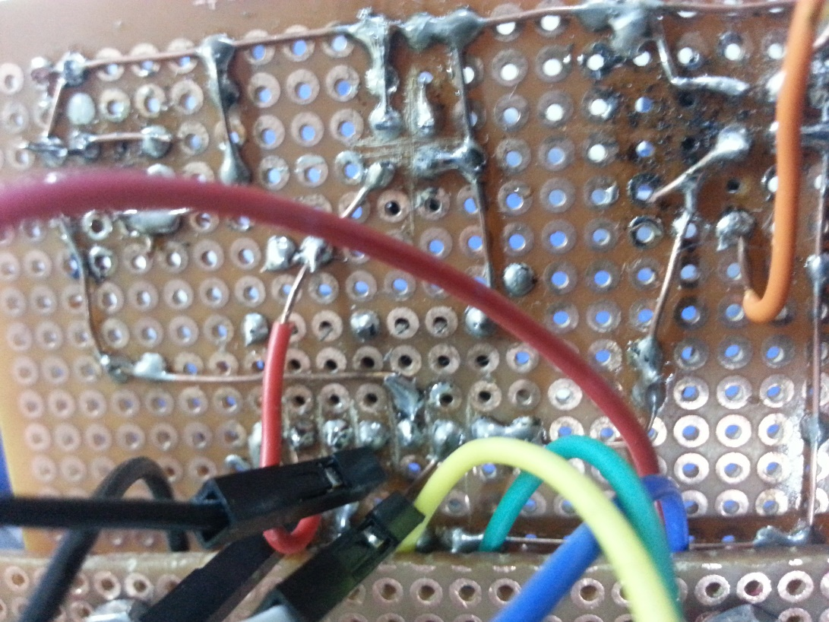
3 numaralı sensörün çizgi üzerinde olması aracın çizginin sol tarafında olduğunu gösterir. Bu yüzden aracın konumunu düzeltmesi için 2 numaralı sensör çizgiyi görene kadar sağa dön. 2 numaralı sensör çizgi üzerinde olduğu için düz git 1 numaralı sensörün çizgi üzerinde olması aracın çizginin sağ tarafında olduğunu gösterir. Bu yüzden aracın konumunu düzeltmesi için 2 numaralı sensör çizgiyi görene kadar sola dön. Bu üç durum bir çizgi izleyen robotun çizgi üzerinde gitmesi için yeterlidir. Bu 3 sensörlü bir sistem için geçerlidir.

Slide 11
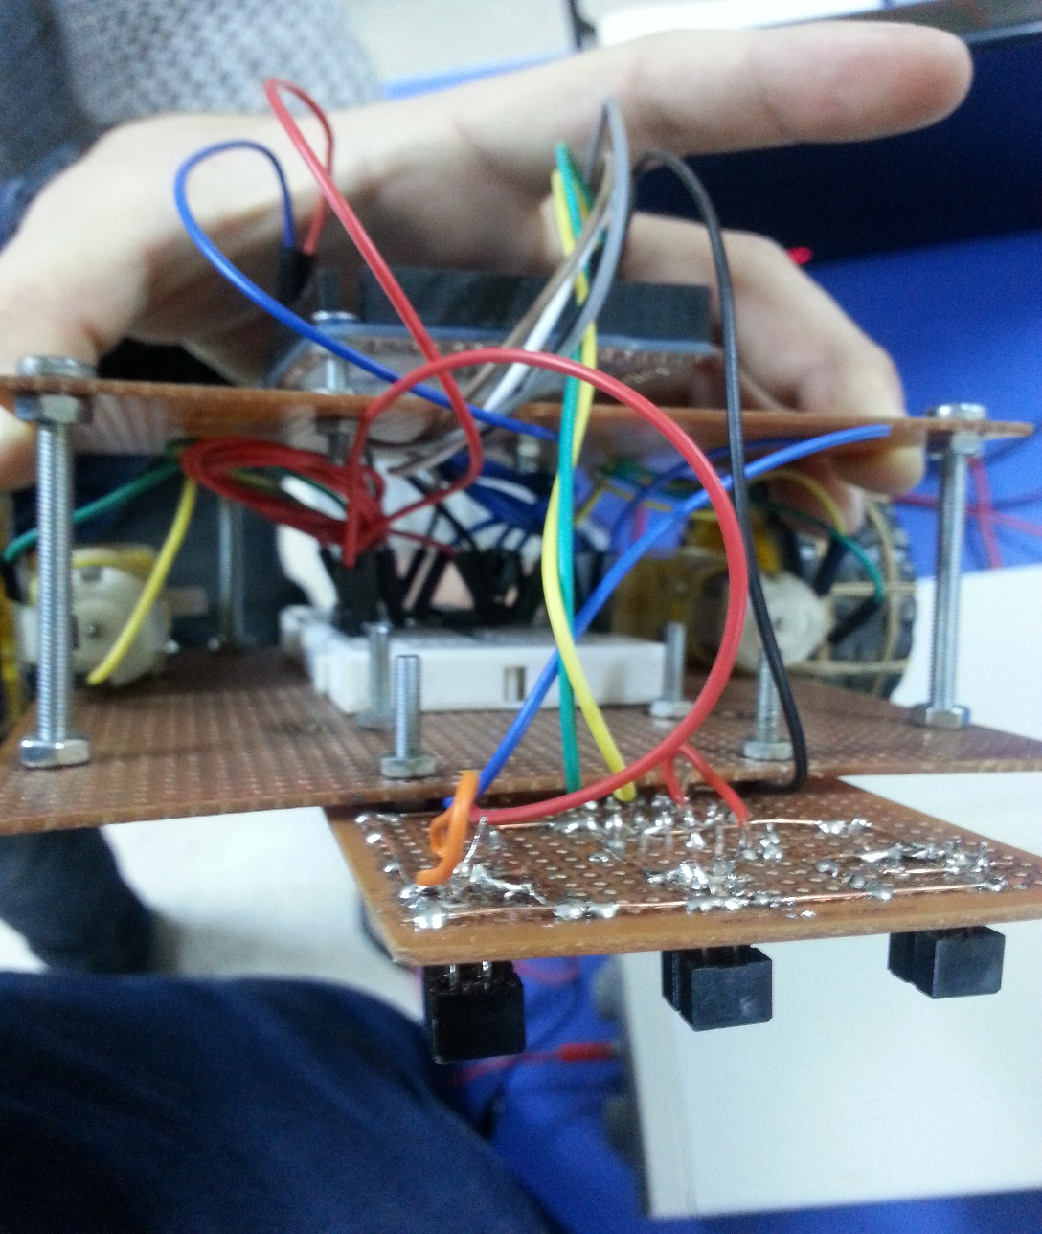
Aracın mekanik kısmı da diğer kısımlar gibi robotun performansı üzerinde doğrudan bir etkiye sahiptir. Bu sebeple mekanik tasarım da önemlidir.
Bizim sistemimiz önde bir adet sarhoş tekerin kullanıldığı ve arka tarafta da birbirinden bağımsız hareket eden iki teker ve bunlara bağlı motorlardan oluşan sistemdir. Bu sistemde araç dönüşünü iki tekerin hız farkından faydalanarak yapmaktadır. Araç daha yavaş dönen teker tarafına doğru yönlenecek ve tekerlekler arasındaki hız farkı arttıkça da aracın manevrası daha da keskinleşecektir. Robotta motorlar tekerleklere direk bağlandığı için motorlar yüksek akım çekecektir bunun için de yüksek akımlı pillere ihtiyaç vardır.

Slide 12
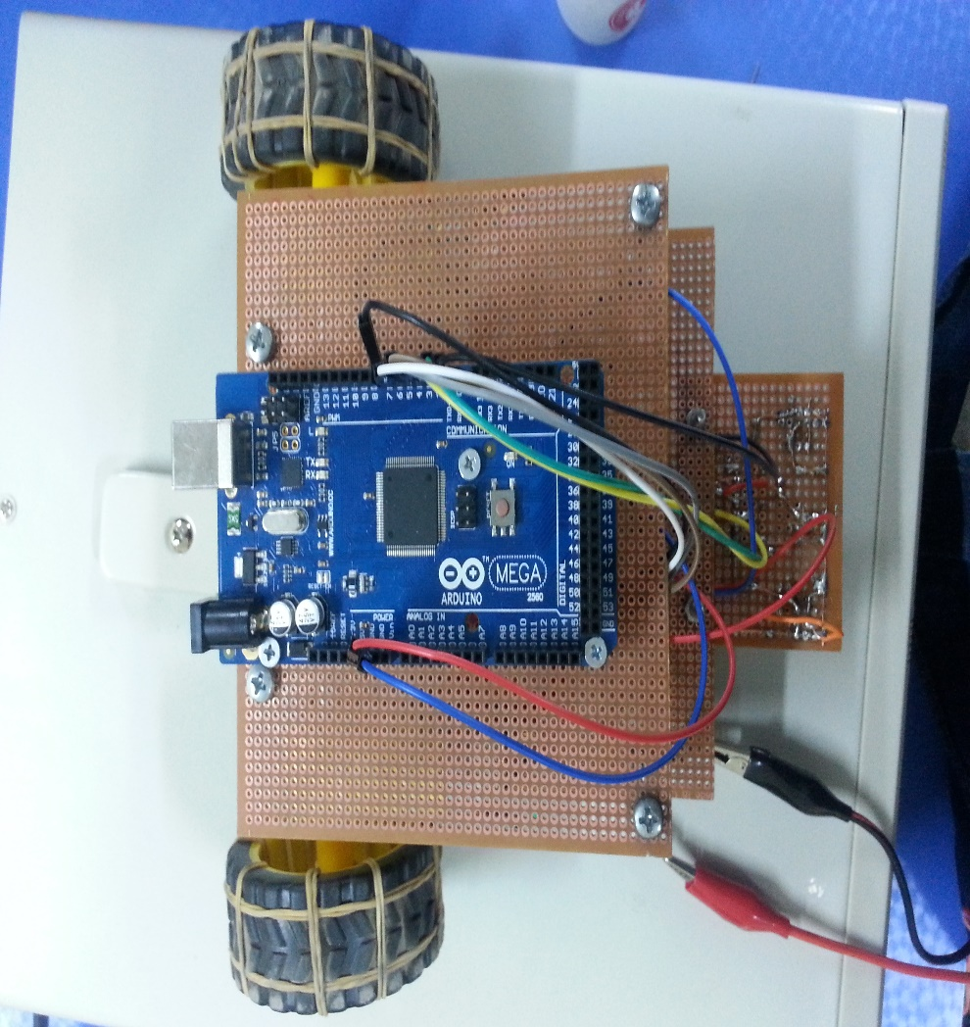
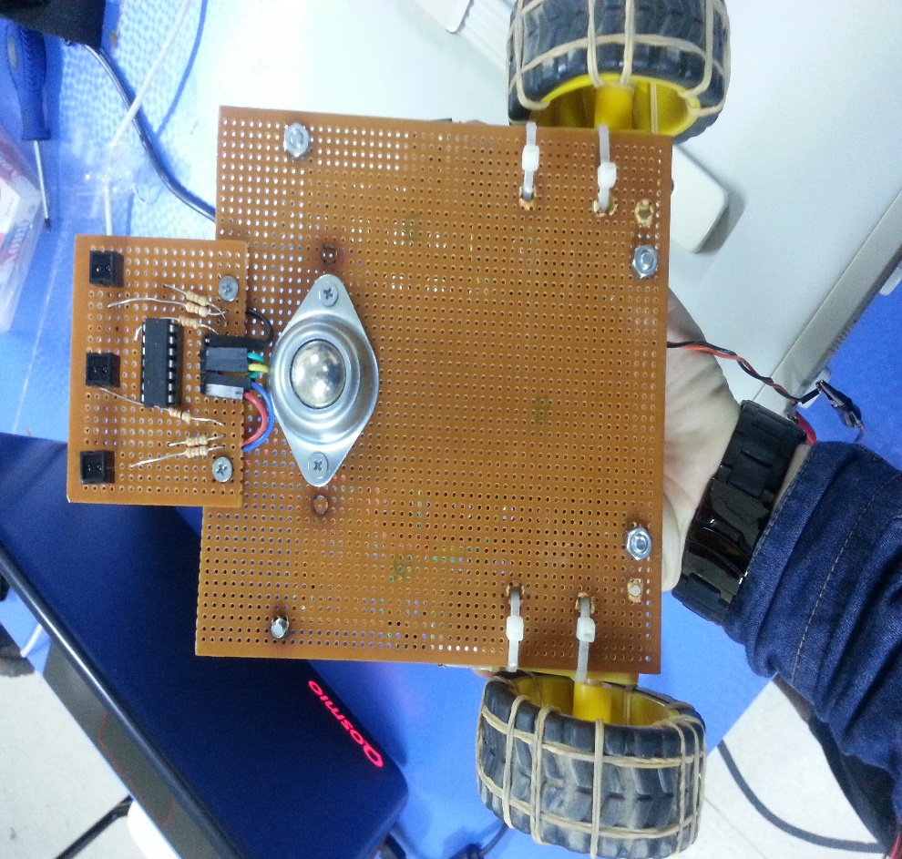
Robotun alt kısmına sarhoş teker ve sensör yerleştirildi.
Robotun 1. katına mini board yerleştirdik, 2. katına da Arduino Mega’yı bağlantı kabloları ile bağladık.

